Slide 1
Laboratorio SCALA 1
Misura della costante di tempo di un circuito RC con misure manuali

Slide 2
Strumentazione, materiali
Alimentatore stabilizzato in corrente continua
Bread board
Multimetro
Cavie e connettori
Componenti:
Resistore
Capacitore

Slide 3
Alimentatore

Slide 4
Bread board

Slide 5
Multimetro

Slide 6
Resistori
reoforo
reoforo
1 0 10³ 5%

Slide 7
Capacitori
Reoforo positivo
Tensione massima
Capacità
Tolleranza
Reoforo negativo

Slide 8
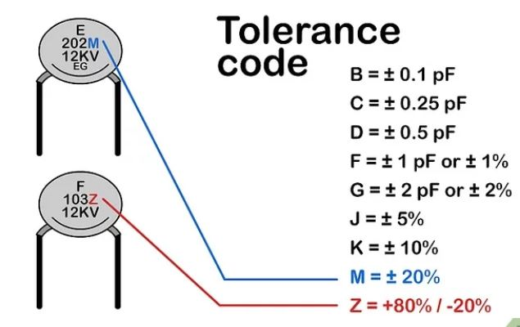
Capacitori
Tolleranza
Capacità

Slide 9
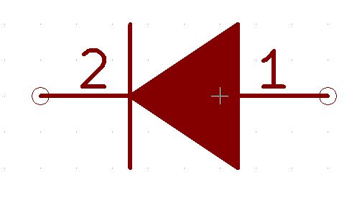
Diodo
catodo
anodo
I

Slide 10
Cavi e connettori

Slide 11
Circuito per la misura della costante di tempo durante la carica
Scegliere la resistenza in modo che la costante di tempo sia tale da permettere agevolmente le misure manuali e di avere misure attendibili dal multimetro (che può fare circa 2-3 misure al secondo)
Proponiamo il circuito per la misura della tensione (si può fare anche la misura della corrente, ci sono vantaggi e svantaggi)

Slide 12
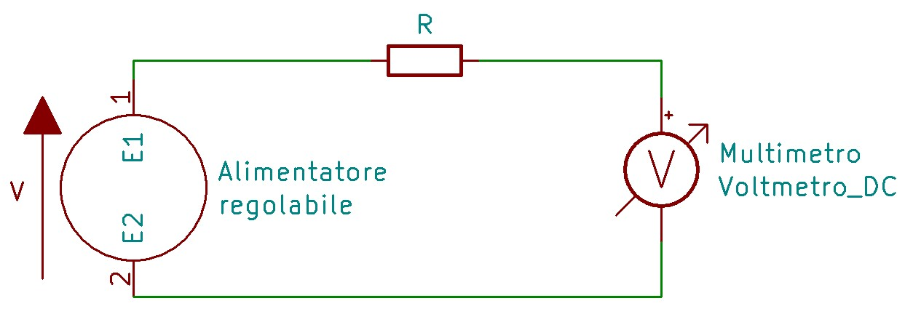
Circuito per la misura della costante di tempo durante la carica
La resistenza interna del multimetro può essere ricavata dal suo data sheet o misurata con il seguente circuito, con R dell’ordine della resistenza da misurare (MΩ):

Slide 13
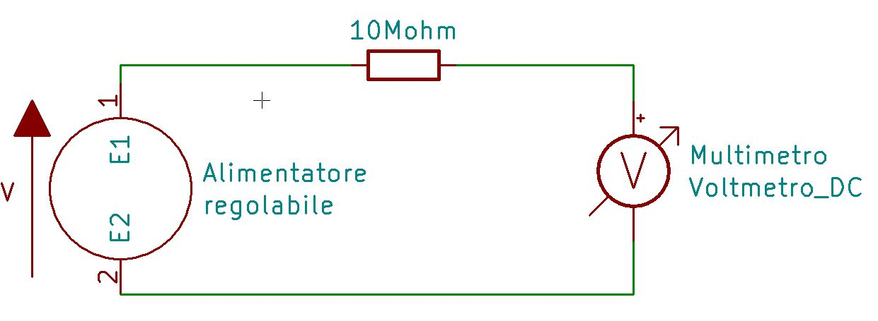
Circuito per la misura della resistenza interna del voltmetro
La resistenza interna del generatore di tensione è molto bassa, quindi applicando un carico dell’ordine del MΩ la tensione erogata non varia
Utilizzando un resistore da 10 MΩ la tensione misurata dal multimetro è quella del partitore di tensione fra la R_{iv} e il resistore da 10MΩ: $V_{m}=V\frac{R_{iv}}{R_{iv}+{10}^{7}}$ $R_{iv}=\frac{{10}^{7}}{\frac{V}{V_{m}}−1}$

Slide 14
Circuito per la misura della costante di tempo durante la carica
Questo è il circuito per la misura della costante di tempo, progettata in modo da essere dell’ordine delle decine di secondi

Slide 15
Circuito per la misura della costante di tempo durante la carica
Notiamo che:
La tensione massima a cui si caricherà il condensatore è la tensione di partitore già calcolata nella misura della Ri del Voltmetro
A causa della resistenza del voltmetro la costante di tempo è data dal prodotto della capacità per il parallelo di R e Ri del voltmetro

Slide 16
Circuito per la misura della costante di tempo durante la carica
Per spiegare l’ultima affermazione dobbiamo applicare il teorema di Thevenin ai due nodi a cui è connesso il condensatore, sostituendo il generatore con un corto circuito e il voltmetro con la sua resistenza interna R_{iv}
Quindi:
$V_{Max}=V\frac{R_{iv}}{R+R_{iv}}$
$τ=C\frac{R_{iv}R}{R_{iv}+R}$

Slide 17
Circuito per la misura della costante di tempo durante la carica
Ottimizzazioni:
Per semplificare possiamo aumentare la capacità e diminuire la resistenza in modo che il parallelo con la R_{iv} del multimetro sia circa uguale a R
Vantaggi e svantaggi della misura della corrente di carica
Il vantaggio è che la resistenza dell’amperometro è facile da misurare (e comunque si verifica che per R>10kOhm può essere trascurata)
Lo svantaggio è che il picco di corrente iniziale è molto veloce e non abbiamo il punto misurato al tempo zero

Slide 18
Misura della resistenza interna dell’amperometro
Si effettua semplicemente utilizzando un multimetro come ohmmetro e l’altro come amperometro sulla scala di cui si vuole effettuare la misura:
Il multimetro utilizzato come amperometro misurerà la corrente di prova del multimetro usato come ohmmetro
Il multimetro utilizzato come ohmmetro misurerà la resistenza offerta del multimetro usato come amperometro

Slide 19
Misura della resistenza interna del voltmetro 2
Perché non usiamo la procedura usata per la misura della R_{ia} anche per al misura della R_{iv}?
Provare …

Slide 20
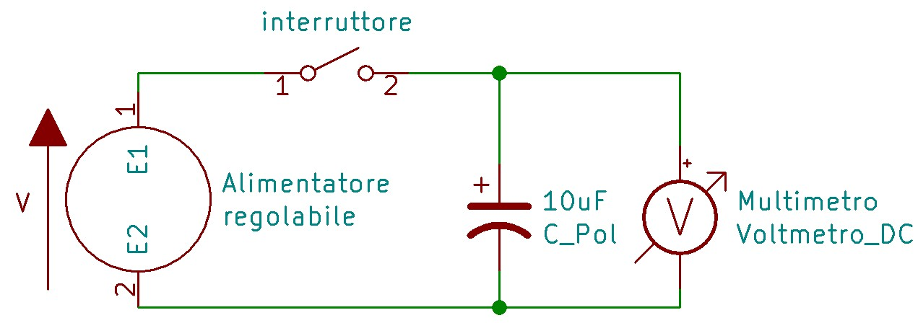
Circuito per la misura della costante di tempo durante la scarica
Possiamo far scaricare il condensatore direttamente sulla R_{iv} del multimetro / voltmetro, la situazione è molto più semplice della precedente.

